Slide 1
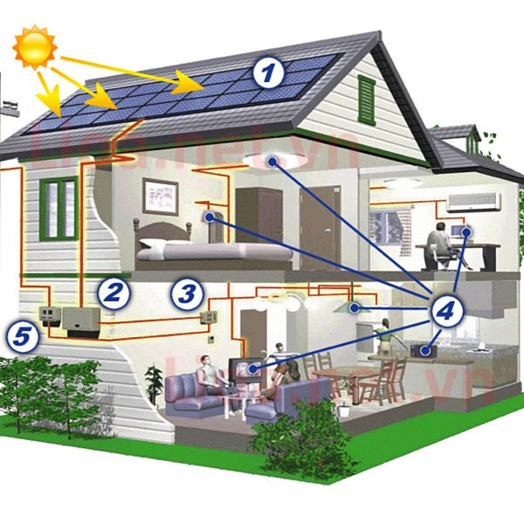
CHỦ ĐỀ 6. THỰC HÀNH LẮP ĐẶT MẠNG ĐIỆN TRONG NHÀ

Slide 2
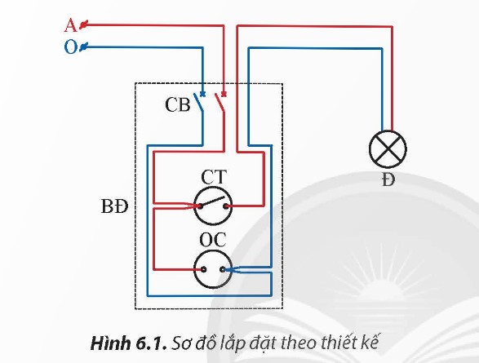
Em hãy quan sát Hình 6.1 và cho biết lắp mạch điện này như thế nào.

Slide 3
Em hãy quan sát Hình 6.1 và cho biết lắp mạch điện này như thế nào.
* Quy trình lắp đặt:
- Đi dây điện:
+ Cắt dây điện theo chiều dài phù hợp với sơ đồ.
+ Luồn dây điện qua ống gen.
+ Đi dây điện âm tường hoặc nổi tùy theo thiết kế.
- Lắp đặt ổ cắm và công tắc:
+ Lắp ổ cắm và công tắc vào vị trí đã xác định.
+ Nối dây điện vào ổ cắm và công tắc theo đúng ký hiệu.
- Nối dây điện vào bóng đèn:
+ Nối dây pha vào dây nóng của bóng đèn.
+ Nối dây trung hòa vào dây nguội của bóng đèn.
- Kiểm tra và đóng điện:
+ Sử dụng bút thử điện để kiểm tra điện áp.
+ Bật công tắc để kiểm tra hoạt động của bóng đèn.
+ Dùng băng keo điện để cách điện các mối nối.

Slide 4
CHỦ ĐỀ 6. THỰC HÀNH LẮP ĐẶT MẠNG ĐIỆN TRONG NHÀ
1. Nội dung thực hành
- Lắp đặt mạng điện trong nhà theo thiết kế gồm: mạch bảng điện, mạch cầu thang, mạch điều khiển hai bóng đèn sáng luân phiên

Slide 5
CHỦ ĐỀ 6. THỰC HÀNH LẮP ĐẶT MẠNG ĐIỆN TRONG NHÀ
2. Yêu cầu thực hành
- Chuẩn bị vật liệu, dụng cụ, thiết bị cần thiết phù hợp với nội dung thực hành
- Thực hiện đúng các bước thực hành
- Các thiết bị được bố trí đúng sơ đồ lắp đặt, cân đối, dễ sử dụng và lắp ráp chắc chắn.
- Dây dẫn được sắp xếp gọn gàng; các đầu dây, mối nối chắc chắn, đảm bảo tiếp xúc tốt, cách điện tốt với bên ngoài; đường ống thẳng, đẹp.
- Mạch điện hoạt động đúng nguyên lí, đảm bảo an toàn.
- Vệ sinh chỗ thực hành; nghiêm túc và trách nhiệm trong thực hành.

Slide 6
CHỦ ĐỀ 6. THỰC HÀNH LẮP ĐẶT MẠNG ĐIỆN TRONG NHÀ
3. Tiêu chí đánh giá kết quả thực hành
Theo bảng 6.1
Bảng 6.1. Tiêu chí đánh giá kết quả thực hành lắp đặt mạng điện trong nhà
TT | Mô tả | Chưa đạt | Đạt | Tốt
1 | Chuẩn bị vật liệu, dụng cụ, thiết bị cần thiết phù hợp với nội dung thực hành | ? | ? | ?
2 | Thực hiện đúng các bước thực hành | ? | ? | ?
3 | Các thiết bị được bố trí đúng sơ đồ lắp đặt, cân đối, dễ sử dụng và lắp ráp chắc chắn. | ? | ? | ?
4 | Dây dẫn được sắp xếp gọn gàng; các đầu dây, mối nối chắc chắn, đảm bảo tiếp xúc tốt, cách điện tốt với bên ngoài; đường ống thẳng, đẹp. | ? | ? | ?
5 | Mạch điện hoạt động đúng nguyên lí, đảm bảo an toàn. | ? | ? | ?
6 | Vệ sinh chỗ thực hành; nghiêm túc và trách nhiệm trong thực hành. | ? | ? | ?

Slide 7
CHỦ ĐỀ 6. THỰC HÀNH LẮP ĐẶT MẠNG ĐIỆN TRONG NHÀ
4. Dụng cụ, vật liệu thực hành
- Theo bảng 6.2
Bảng 6.2. Dụng cụ thực hành lắp đặt mạng điện trong nhà
STT | Chủng loại – quy cách kĩ thuật | Đơn vị | Số lượng | Ghi chú
1 | Kìm cắt | Cái | 01
2 | Kìm vạn năng | Cái | 01
3 | Tua vít đầu bốn cạnh | Cái | 01
4 | Tua vít đầu hai cạnh | Cái | 01
5 | Đồng hồ VOM | Cái | 01
6 | Bút thử điện | Cái | 01

Slide 8
CHỦ ĐỀ 6. THỰC HÀNH LẮP ĐẶT MẠNG ĐIỆN TRONG NHÀ
5. Thực hành lắp đặt mạng điện trong nhà
5.1. Quy trình lắp đặt mạng điện trong nhà
Bước 1. Tìm hiểu sơ đồ nguyên lí
Bước 2. Vẽ sơ đồ lắp đặt
Bước 3. Chuẩn bị thiết bị, dụng cụ, vật liệu
Bước 4. Lắp đặt mạng điện
Bước 5. Kiểm tra, thử nghiệm hoạt động của mạng điện

Slide 9
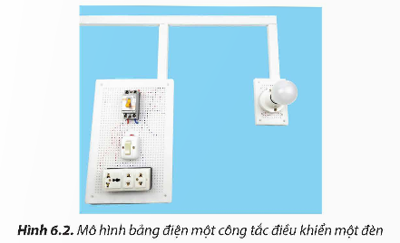
Bảng điện một công tắc điều khiến một đèn như Hình 6.2 thường được lắp đặt ở đâu trong nhà?

Slide 10
Bảng điện một công tắc điều khiến một đèn như Hình 6.2 thường được lắp đặt ở đâu trong nhà?
Vị trí lắp đặt bảng điện một công tắc điều khiển một đèn như Hình 6.2:
+ Cửa ra vào
+ Đầu giường ngủ
+ Cầu thang

Slide 11
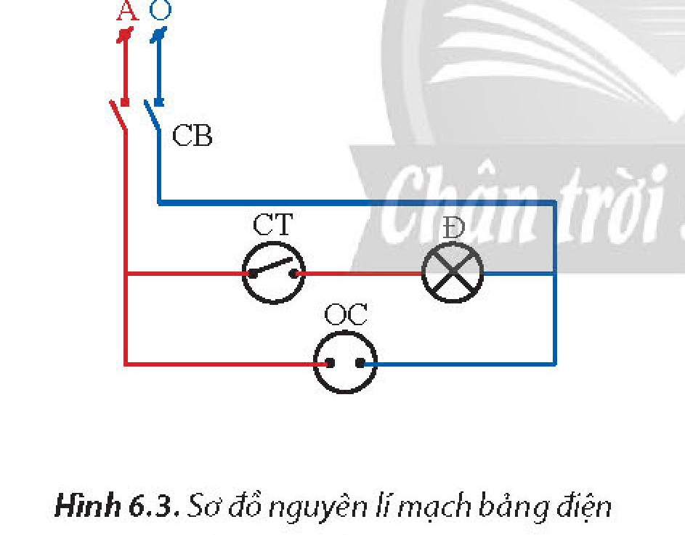
1.Các thiết bị điện trong Hình 6.3 được nối với nhau như thế nào?

Slide 12
1.Các thiết bị điện trong Hình 6.3 được nối với nhau như thế nào?
Bóng đèn, công tắc và aptomat được mắc nối tiếp với nhau.

Slide 13
2. Có những phần tử nào được lắp trên bảng điện?

Slide 14
2. Có những phần tử nào được lắp trên bảng điện?
- Ổ cắm điện
- Công tắc
- Đèn
- Aptomat

Slide 15
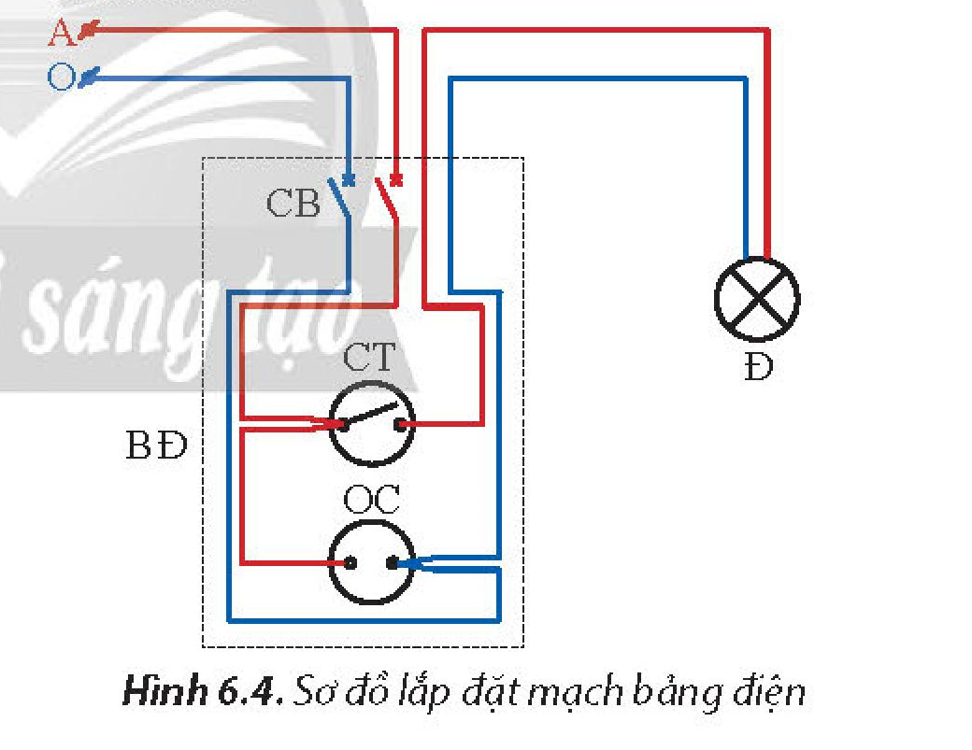
3. Căn cứ vào sơ đồ nguyên lý ở hình 6.3, vẽ sơ đồ lắp đặt của bảng điện

Slide 16
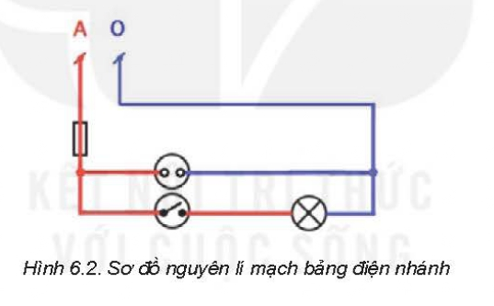
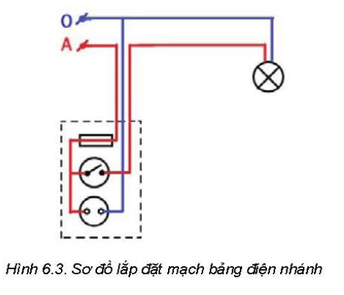
3. Căn cứ vào sơ đồ nguyên lý ở hình 6.2, vẽ sơ đồ lắp đặt của bảng điện

Slide 17
CHỦ ĐỀ 6. THỰC HÀNH LẮP ĐẶT MẠNG ĐIỆN TRONG NHÀ
5. Thực hành lắp đặt mạng điện trong nhà
5.2. Lắp đặt mạch điện bảng điện
a. Mô tả mạch điện
b. Các bước lắp ráp mạch điện bảng điện
Bước 1. Tìm hiểu sơ đồ nguyên lý
Bước 2. Vẽ sơ đồ lắp đặt

Slide 18
Quan sát bảng 6.3. và cho biết các thiết bị, vật liệu và dụng cụ để lắp đặt mạch điện bảng điện
Bảng 6.3. Vật liệu, thiết bị cần thiết để lắp đặt mạch bảng điện
STT | Chủng loại – quy cách kĩ thuật | Đơn vị | Số lượng | Ghi chú
1 | Dây điện đôi VCmd 2x0,75 | Mét | 05
2 | Bảng điện nhựa 200mmx300mm | Cái | 01
3 | Bảng điện nhựa 80mmx120mm | Cái | 01 | Lắp bóng đèn Đ
4 | Ổ cắm điện 3 lỗ | Cái | 01 | Ổ cắm điện nổi
5 | Công tắc 2 cực | Cái | 01 | Công tắc nổi
6 | CB một pha 10A | Cái | 01 | Dạng khối
7 | Bóng đèn LED 220V-20W | Cái | 01
8 | Nẹp nhựa luồn dây 10mmx20mm | Mét | 02
9 | Băng keo điện

Slide 19
CHỦ ĐỀ 6. THỰC HÀNH LẮP ĐẶT MẠNG ĐIỆN TRONG NHÀ
5. Thực hành lắp đặt mạng điện trong nhà
5.2. Lắp đặt mạch điện bảng điện
a. Mô tả mạch điện
b. Các bước lắp ráp mạch điện bảng điện
Bước 3. Chuẩn bị thiết bị, dụng cụ và vật liệu
- Thiết bị: Áptomat, công tắc điện, ổ cắm điện, bóng đèn, đui đèn.
- Vật liệu: Dây dẫn điện, bảng điện, giấy ráp, băng dính cách điện.
- Dụng cụ: Kìm cắt dây, kìm tuốt dây, bút thử điện, đồng hồ vạn năng, tua vít, máy khoan cầm tay, bút chì, thước kẻ, kéo

Slide 20
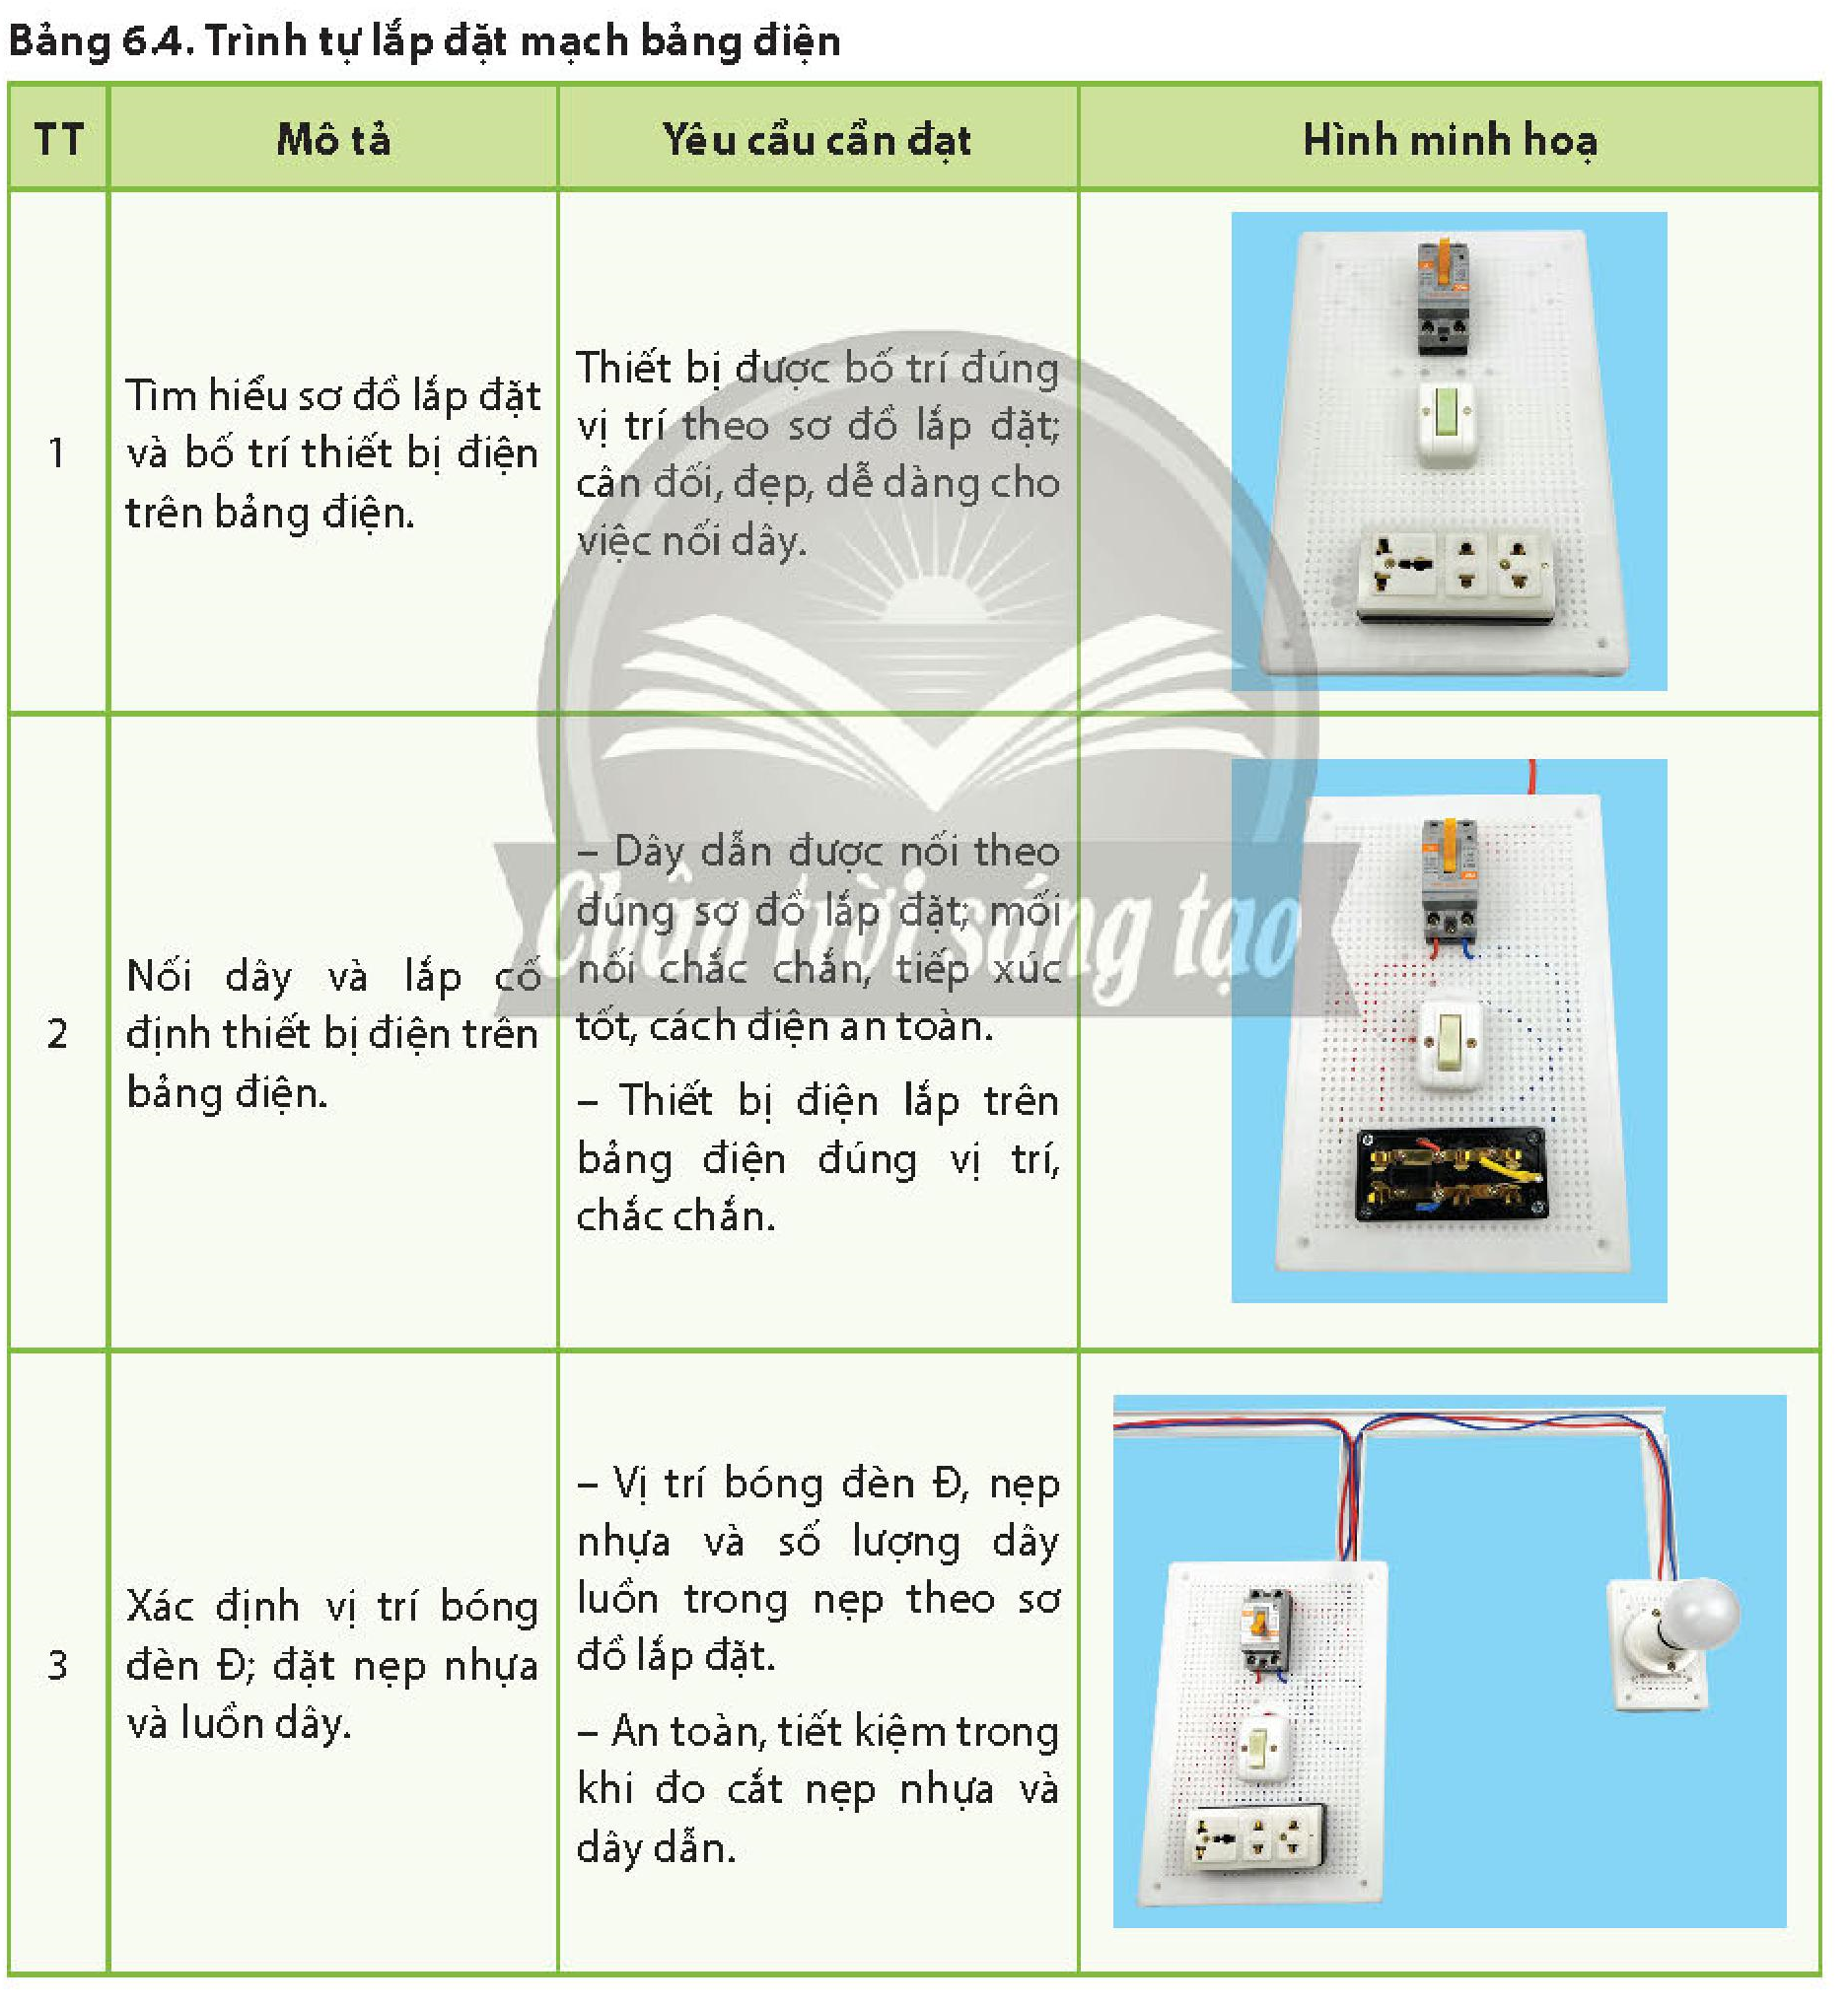
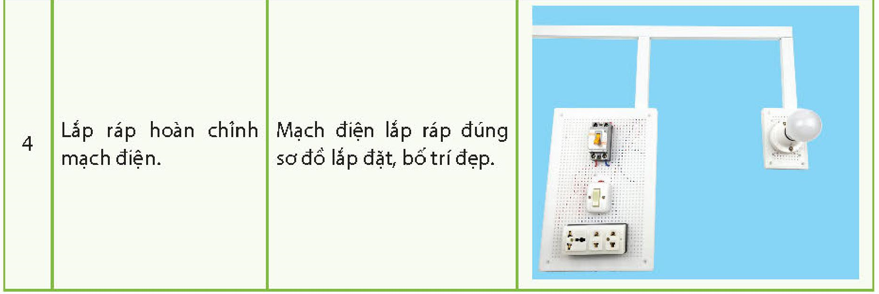
CHỦ ĐỀ 6. THỰC HÀNH LẮP ĐẶT MẠNG ĐIỆN TRONG NHÀ
5.2. Lắp đặt mạch điện bảng điện
a. Mô tả mạch điện
b. Các bước lắp ráp mạch điện bảng điện
Bước 4. Lắp đặt mạch điện
Lắp đặt mạch điện tiến hành như bảng 6.4

Slide 21
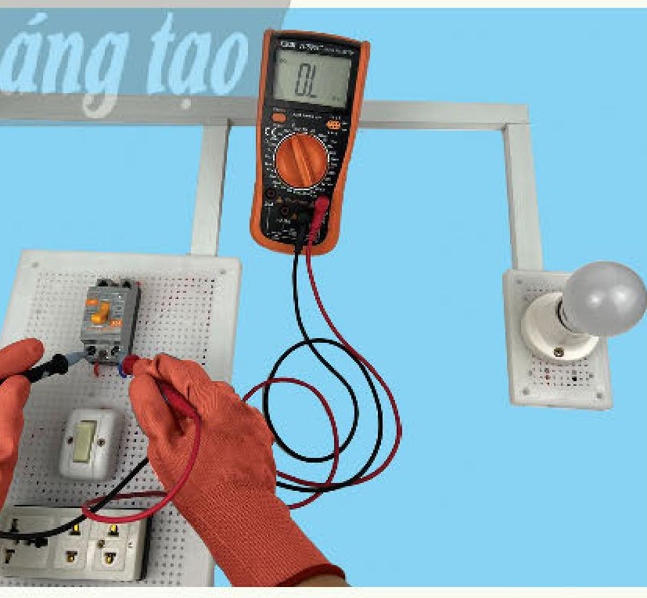
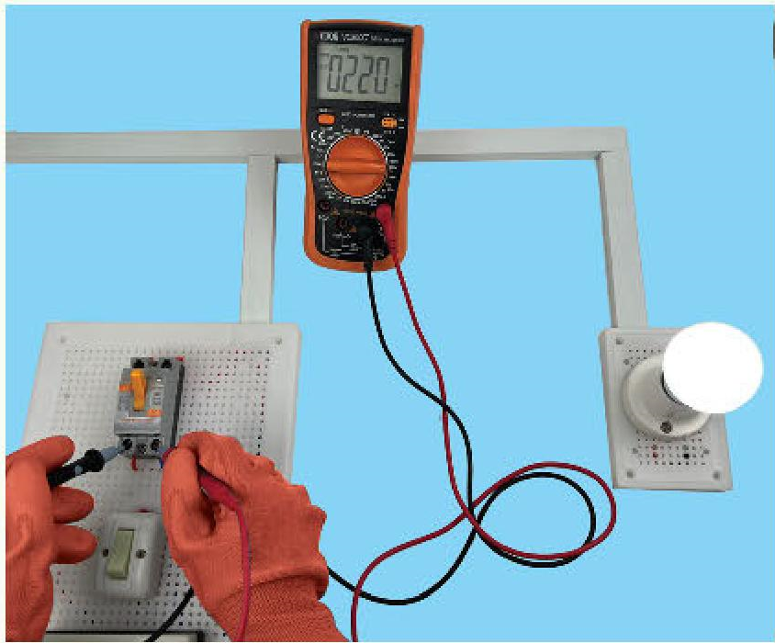
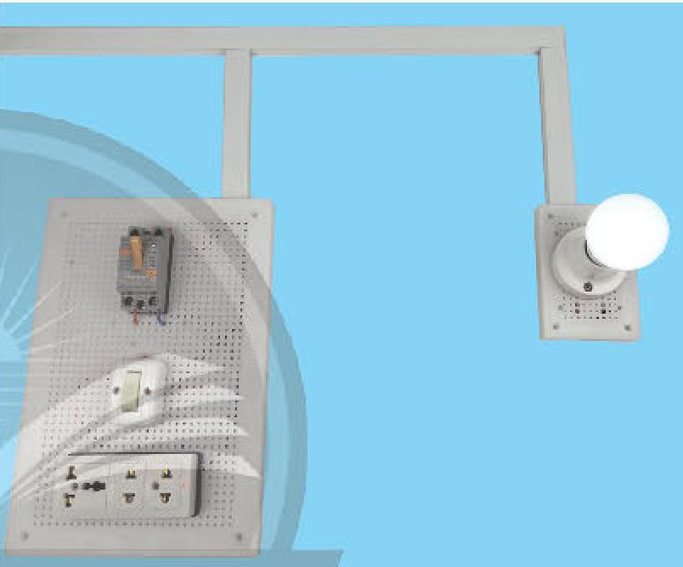
5.2. Lắp đặt mạch điện bảng điện
Bước 5. Kiểm tra, thử nghiệm hoạt động của mạch điện bảng điện
Thực hiện heo trình tự mô tả bảng 6.5
Bảng 6.5. Trình tự, kiểm tra, thử nghiệm mạch bảng điện
TT | Mô tả | Yêu cầu cần đạt | Hình ảnh minh họa
1 | Kiểm tra khi chưa cấp điện
 | - Kiểm tra vị trị lắp đặt thiết bị trên bảng điện; vị trí nẹp nhựa và bóng đèn - Kiểm tra điện trở của mạch điện sau CB hoặc tại OC khi hở mạch và thông mạch bằng VOM | - Bảng điện và đường ống được lắp đúng sơ đồ lắp đặt, chắc chắn. - Các mối nối phía sau các bảng điện chắc chắn, cách điện an toàn, thẩm mĩ. - Hở mạch: Điện trở mạch điện vô cùng lớn khi tắc công tắc CT - Thông mạch: Điện trở mạch điện bằng điện trở bóng đèn khi bật công tắc CT - Vệ sinh lao động chỗ thực hành. - Sắp xếp vật liệu, dụng cụ, thiết bị gọn gàng.
2 | Kiểm tra khi đã cấp điện
 | -Kiểm tra điện áp nguồn trước và sau CB bằng VOM hoặc bút thử điện. - Kiểm tra điện áp sau CB hoặc tại OC bằng VOM hoặc bút thử điện | - Đầu vào CB có điện. - Đầu ra CB và OC có điện khi bật CB và không có điện khi tắt CB. - Điện áp mạch điện đo sau CB hoặc tại OC bằng điện áp nguồn cung cấp(220V)
 | Kiểm tra hoạt động của mạch điện theo nguyên lí | - Khi bật CT thì đèn Đ sáng; tắt CT thì đèn Đ tắt - Mạch điện hoạt động an toàn, không sự cố. - Nghiêm túc, trách nhiệm trong công việc.

Slide 22
CHỦ ĐỀ 6. THỰC HÀNH LẮP ĐẶT MẠNG ĐIỆN TRONG NHÀ
c. Đánh giá thực hành
Theo bảng 6.1
Bảng 6.1. Tiêu chí đánh giá kết quả thực hành lắp đặt mạng điện trong nhà
TT | Mô tả | Chưa đạt | Đạt | Tốt
1 | Chuẩn bị vật liệu, dụng cụ, thiết bị cần thiết phù hợp với nội dung thực hành | ? | ? | ?
2 | Thực hiện đúng các bước thực hành | ? | ? | ?
3 | Các thiết bị được bố trí đúng sơ đồ lắp đặt, cân đối, dễ sử dụng và lắp ráp chắc chắn. | ? | ? | ?
4 | Dây dẫn được sắp xếp gọn gàng; các đầu dây, mối nối chắc chắn, đảm bảo tiếp xúc tốt, cách điện tốt với bên ngoài; đường ống thẳng, đẹp. | ? | ? | ?
5 | Mạch điện hoạt động đúng nguyên lí, đảm bảo an toàn. | ? | ? | ?
6 | Vệ sinh chỗ thực hành; nghiêm túc và trách nhiệm trong thực hành. | ? | ? | ?

Slide 23
Thực hành: Lắp đặt mạng điện bảng điện trong nhà gồm : 1 Aptomat, một công tắc hai cực để điều khiển bật, tắt một bóng đèn và một ổ cắm điện

Slide 24
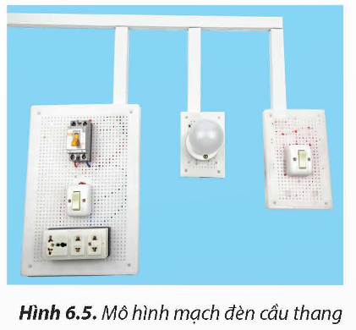
Mạch đèn cầu thang như Hình 6.5 có thể điều khiển một bóng đèn ở mấy vị trí?

Slide 25
Mạch đèn cầu thang như Hình 6.5 có thể điều khiển một bóng đèn ở mấy vị trí?
Mạch đèn cầu thang như Hình 6.5 có thể điều khiển một bóng đèn ở hai vị trí.

Slide 26
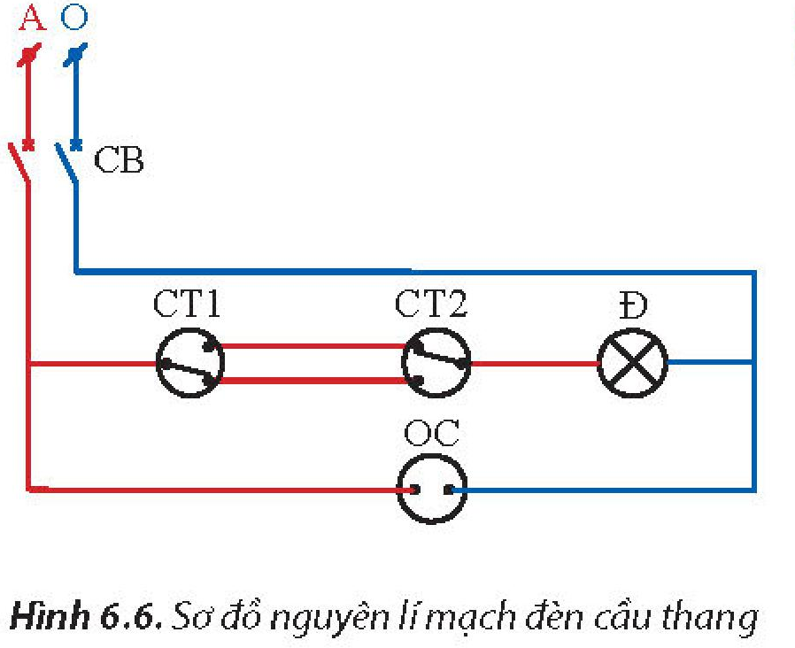
1.Các thiết bị điện trong Hình 6.6 được nối với nhau như thế nào?

Slide 27
1.Các thiết bị điện trong Hình 6.6 được nối với nhau như thế nào?
Bóng đèn, công tắc và aptomat được mắc nối tiếp với nhau.

Slide 28
Dựa vào sơ đồ nguyên lí hình 6.6 hãy vẽ sơ đồ lắp đặt

Slide 29
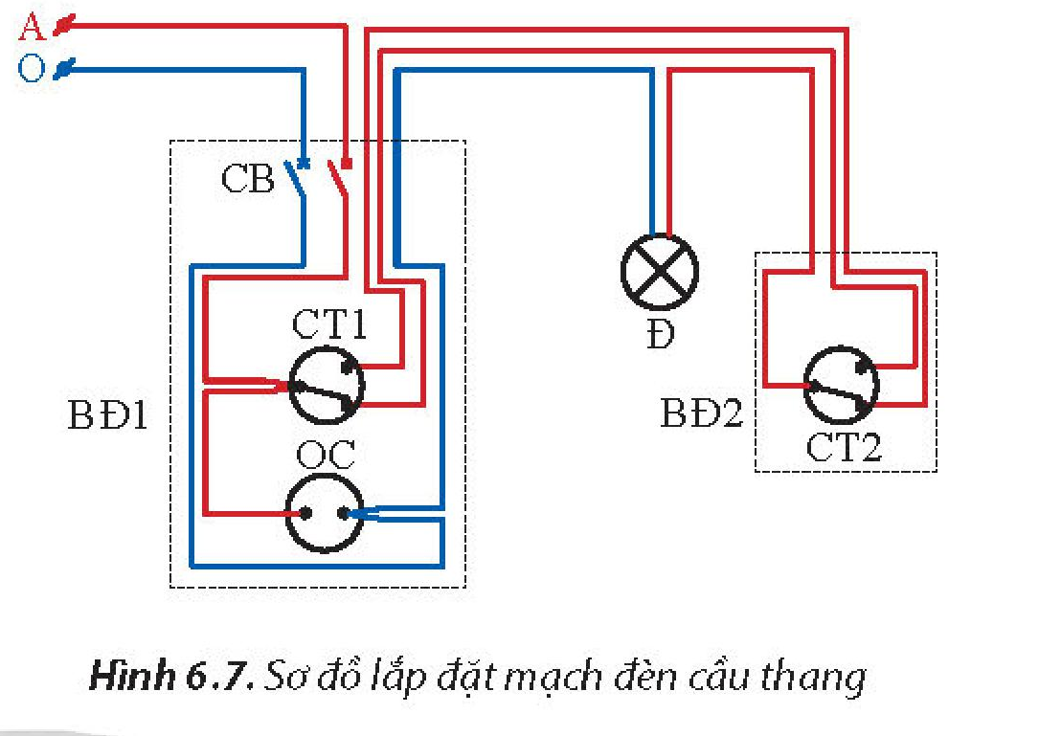
Dựa vào sơ đồ nguyên lí hình 6.6 hãy vẽ sơ đồ lắp đặt

Slide 30
CHỦ ĐỀ 6. THỰC HÀNH LẮP ĐẶT MẠNG ĐIỆN TRONG NHÀ
5.3. Thực hành lắp đặt mạch đèn cầu thang
a. Mô tả mạch điện
b. Các bước thực hành lắp đặt mạch điện cầu thang
Bước 1. Tìm hiểu sơ đồ nguyên lý
Bước 2. Vẽ sơ đồ lắp đặt

Slide 31
Quan sát bảng 6.6. và cho biết các thiết bị, vật liệu và dụng cụ để lắp đặt mạch điện cầu thang
Bảng 6.6. Vật liệu, thiết bị cần thiết để lắp đặt mạch điện cầu thang
STT | Chủng loại – quy cách kĩ thuật | Đơn vị | Số lượng | Ghi chú
1 | Dây điện đôi VCmd 2x0,75 | Mét | 07
2 | Bảng điện nhựa 200mmx300mm | Cái | 01
3 | Bảng điện nhựa 80mmx120mm | Cái | 01 | Lắp bóng đèn Đ
4 | Bảng điện nhựa 110mmx180mm | Cái | 01 | Lắp công tắc CT2
5 | Ổ cắm điện 3 lỗ | Cái | 01 | Ổ cắm điện nổi
6 | Công tắc 3 cực | Cái | 01 | Công tắc nổi
7 | CB một pha 10A | Cái | 01 | Dạng khối
8 | Bóng đèn LED 220V-20W | Cái | 01
9 | Nẹp nhựa luồn dây 10mmx20mm | Mét | 02
10 | Băng keo điện

Slide 32
CHỦ ĐỀ 6. THỰC HÀNH LẮP ĐẶT MẠNG ĐIỆN TRONG NHÀ
5.3. Thực hành lắp đặt mạch đèn cầu thang
Bước 3. Chuẩn bị thiết bị, dụng cụ và vật liệu
- Thiết bị: Aptomat, công tắc ba cực, bóng đèn LED, Ổ cắm điện
- Vật liệu: Dây điện đôi VCmd2x0,75; bảng điện nhựa, nẹp nhựa luồn dây.
- Dụng cụ: Băng keo điện

Slide 33
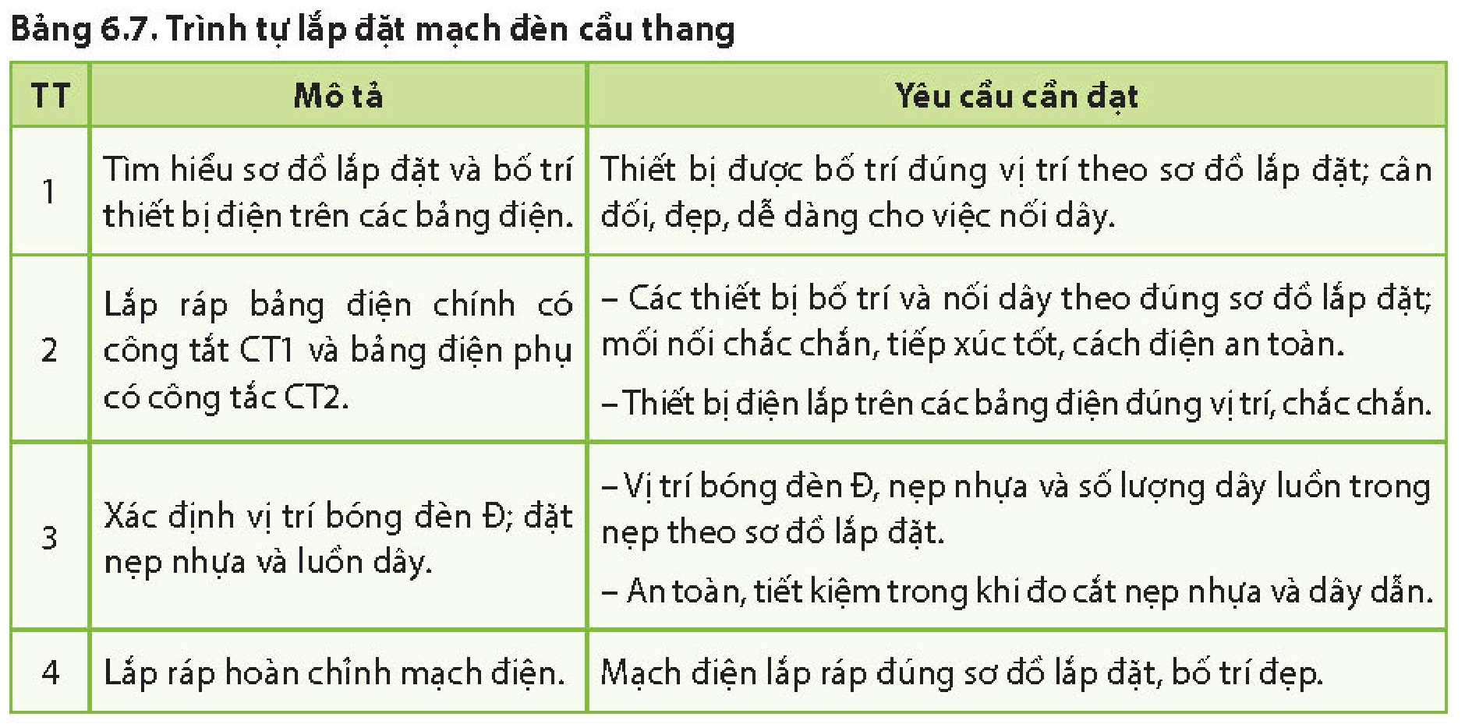
CHỦ ĐỀ 6. THỰC HÀNH LẮP ĐẶT MẠNG ĐIỆN TRONG NHÀ
5.3. Thực hành lắp đặt mạch đèn cầu thang
Bước 4. Lắp đặt mạch điện
Lắp đặt mạch điện cầu thang được tiến hành mô tả ở bảng 6.7

Slide 34
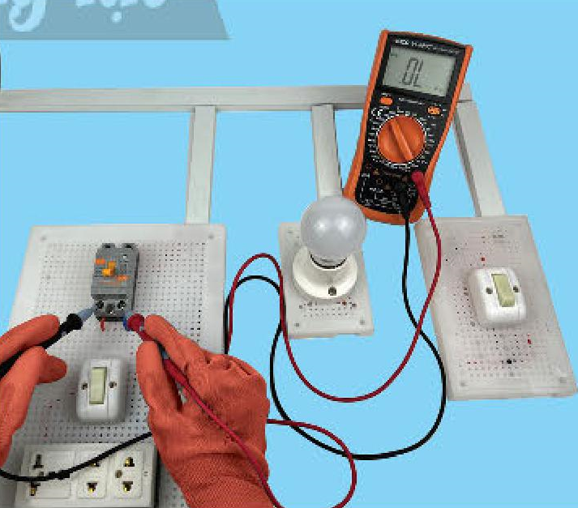
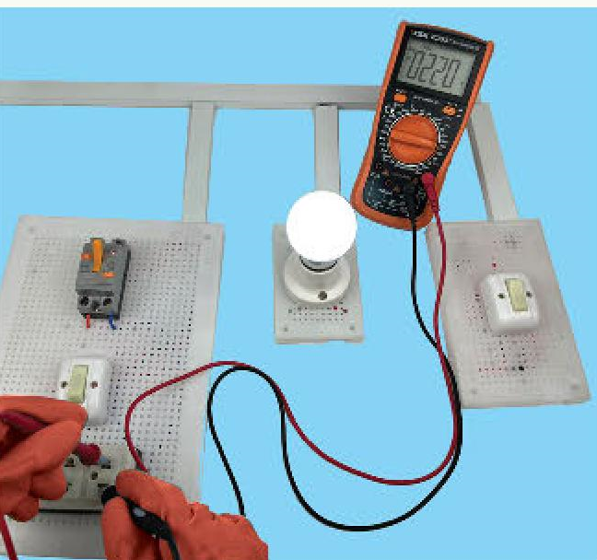
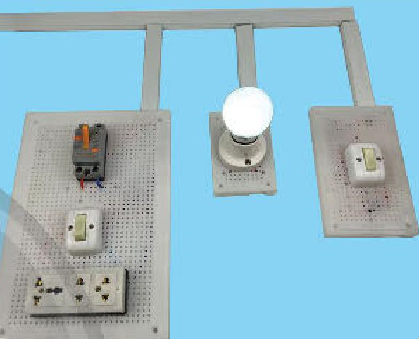
5.3. Thực hành lắp đặt mạch đèn cầu thang
Bước 5. Kiểm tra, thử nghiệm hoạt động của mạch đèn cầu thang
Thực hiện theo trình tự bảng 6.8
Bảng 6.8. Trình tự, kiểm tra, thử nghiệm mạch cầu thang
TT | Mô tả | Yêu cầu cần đạt | Hình minh họa
1 | Kiểm tra khi chưa cấp điện
 | -Kiểm tra vị trị lắp đặt thiết bị trên bảng điện; vị trí nẹp nhựa và bóng đèn - Kiểm tra các mối nối dây - Kiểm tra điện trở của mạch điện sau CB hoặc tại OC khi hở mạch và thông mạch bằng VOM | - Bảng điện và đường ống được lắp đúng sơ đồ lắp đặt, chắc chắn. - Các mối nối phía sau các bảng điện chắc chắn, cách điện an toàn, thẩm mĩ. - Hở mạch: Điện trở mạch điện vô cùng lớn khi tắc công tắc CT1 hoặc CT2 - Thông mạch: Điện trở mạch điện bằng điện trở bóng đèn khi bật công tắc CT1 hoặc CT2 - Vệ sinh lao động chỗ thực hành. - Sắp xếp vật liệu, dụng cụ, thiết bị gọn gàng.
2 | Kiểm tra khi đã cấp điện
 | - Kiểm tra điện áp nguồn trước và sau CB bằng VOM hoặc bút thử điện. - Kiểm tra điện áp sau CB hoặc tại OC bằng VOM hoặc bút thử điện | - Đầu vào CB có điện. - Đầu ra CB và OC có điện khi bật CB và không có điện khi tắt CB. - Điện áp mạch điện đo sau CB hoặc tại OC bằng điện áp nguồn cung cấp(220V)
 | Kiểm tra hoạt động của mạch điện theo nguyên lí | - Khi bật CT1 hoặc CT2 thì đèn Đ sáng; tắt CT1 hoặc CT2 thì đèn Đ tắt - Mạch điện hoạt động an toàn, không sự cố. - Nghiêm túc, trách nhiệm trong công việc.

Slide 35
Thực hành: Mạch đèn cầu thang gồm có bảng điện chính lắp một CB, một công tắc 3 cực thứ nhất(CT1) để điều khiển bóng đèn ở vị trí thứ nhất, một ổ cắm điện9OC); một bảng điện phụ lắp một công tắc 3 cực thứ hai(CT2) để điều khiển bóng đèn ở vị trí thứ 2

Slide 36
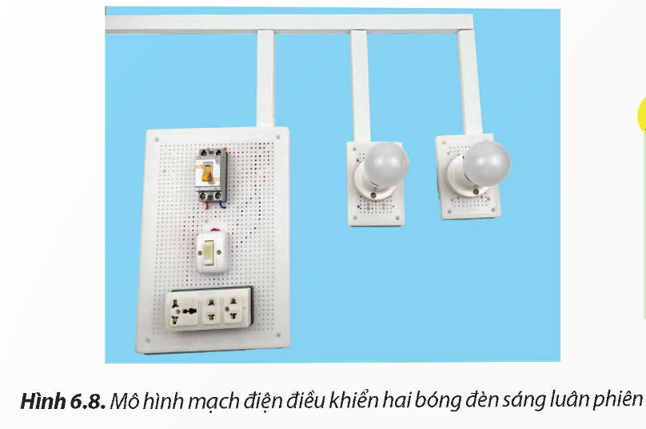
Để lắp đặt được mạch điện điều khiển hai bóng đèn sáng luân phiên như Hình 6.8, em cần chuẩn bị các vật liệu và thiết bị gì?

Slide 37
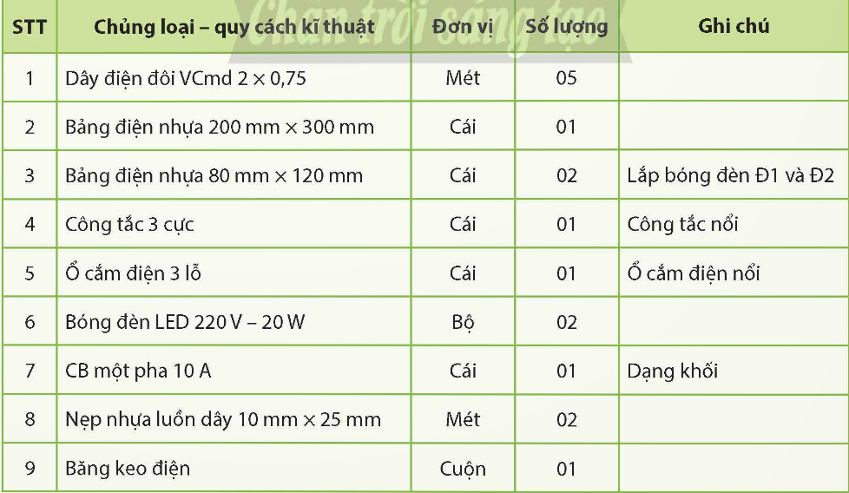
Để lắp đặt được mạch điện điều khiển hai bóng đèn sáng luân phiên như Hình 6.8, em cần chuẩn bị các vật liệu và thiết bị gì?

Slide 38
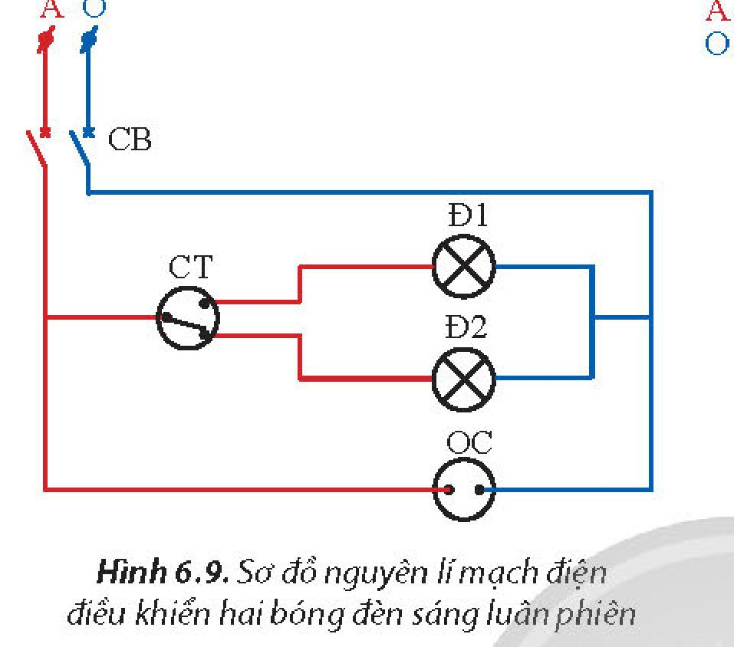
Các thiết bị điện trong Hình 6.9 được nối với nhau như thế nào?

Slide 39
Các thiết bị điện trong Hình 6.9 được nối với nhau như thế nào?
Hai bóng đèn được mắc song song với nhau và được mắc nối tiếp với công tắc và aptomat.

Slide 40
Các thiết bị điện trong Hình 6.9 được nối với nhau như thế nào?
Hai bóng đèn được mắc song song với nhau và được mắc nối tiếp với công tắc và aptomat.

Slide 41
2. Dựa vào sơ đồ nguyên lí mạch điện điều khiển hai đèn sáng luân phiên trên Hình 6.9, hãy vẽ sơ đồ lắp đặt của mạch điện.

Slide 42
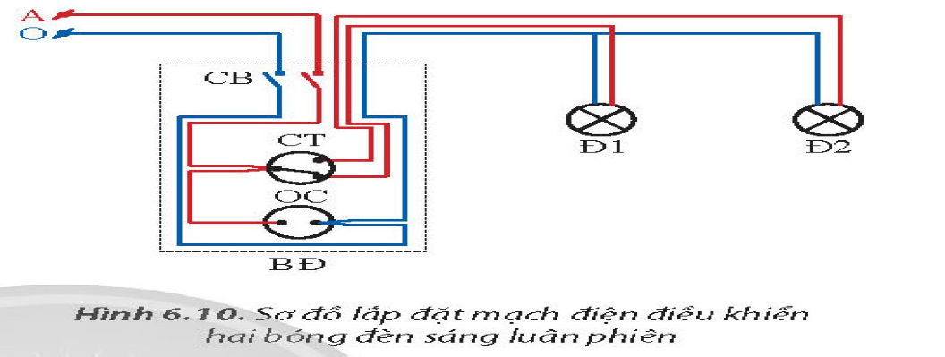
2. Dựa vào sơ đồ nguyên lí mạch điện điều khiển hai đèn sáng luân phiên trên Hình 6.9, hãy vẽ sơ đồ lắp đặt của mạch điện.

Slide 43
CHỦ ĐỀ 6. THỰC HÀNH LẮP ĐẶT MẠNG ĐIỆN TRONG NHÀ
5.4. Lắp đặt mạch điện điều khiển hai đèn sáng luân phiên
a. Mô tả mạch điện
b. Các bước tiến hành lắp mạch điện điều khiển hai bóng đèn dáng luân phiên
Bước 1. Tìm hiểu sơ đồ nguyên lý
Bước 2. Vẽ sơ đồ lắp đặt

Slide 44

Dựa vào bảng 6.9. Liệt kê các vật liệu, thiết bị để lắp đặt mạch điện điều khiển hai bóng đèn sáng luân phiên

Slide 45
CHỦ ĐỀ 6. THỰC HÀNH LẮP ĐẶT MẠNG ĐIỆN TRONG NHÀ
5.4. Lắp đặt mạch điện điều khiển hai đèn sáng luân phiên
Bước 3. Chuẩn bị thiết bị, dụng cụ và vật liệu
- Thiết bị: Aptomat, công tắc ba cực, bóng đèn LED, Ổ cắm điện
- Vật liệu: Dây điện đôi VCmd2x0,75; bảng điện nhựa, nẹp nhựa luồn dây.
- Dụng cụ: Băng keo điện

Slide 46
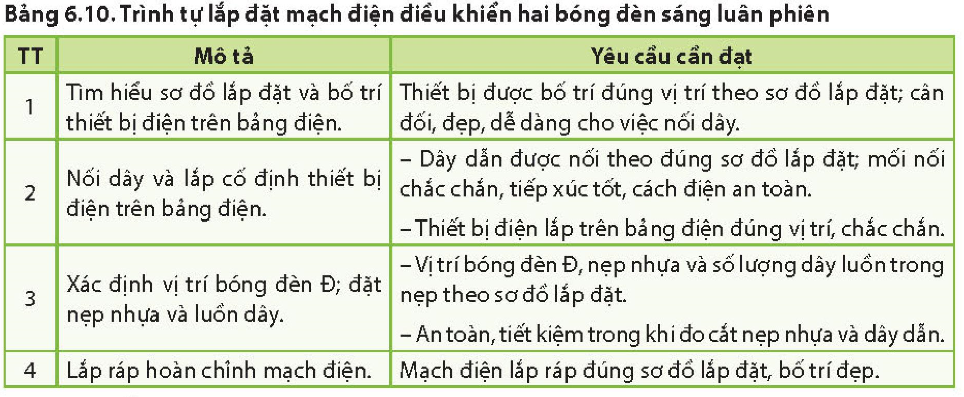
Bước 4. Lắp đặt mạch điện
Thực hiện theo mô tả bảng 6.10

Slide 47
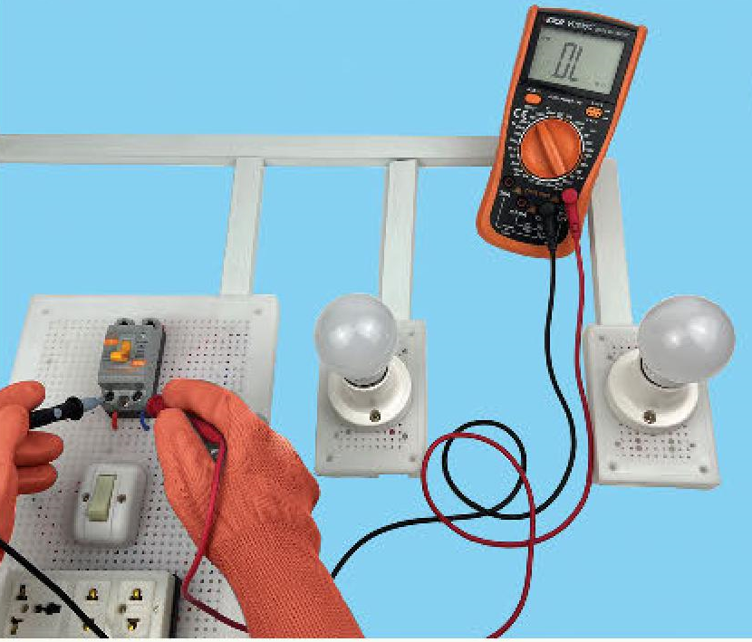
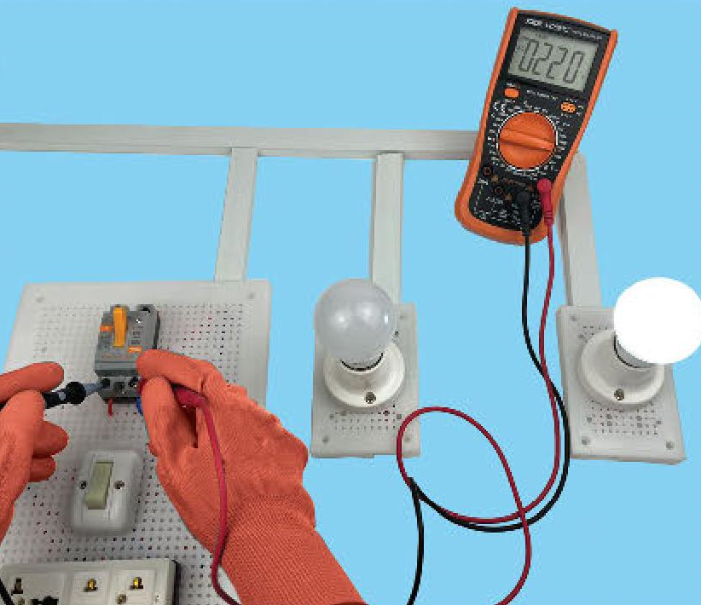
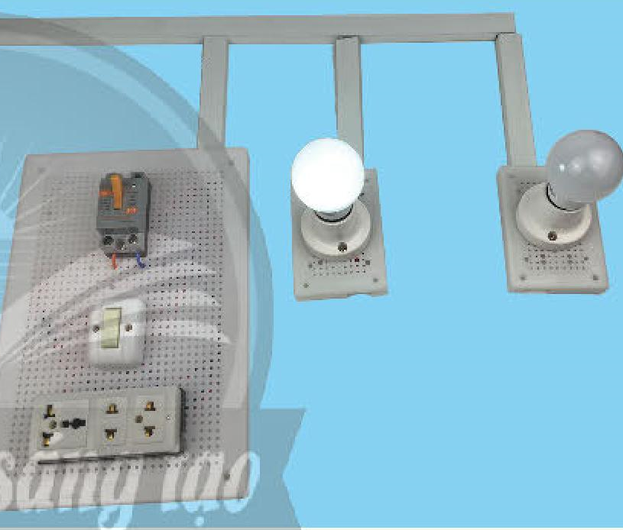
Bảng 6.11. Trình tự, kiểm tra, thử nghiệm mạch điện điều khiển hai bóng đèn sáng luân phiên
Bước 5. Kiểm tra, thử nghiệm hoạt động của mạch điện bảng điện hai đèn sáng luân phiên
Kiểm tra, thử nghiệm hoạt động của mạch điện bảng điện theo trình tự bảng 6.11.
TT | Mô tả | Yêu cầu cần đạt | Hình minh họa
1 | Kiểm tra khi chưa cấp điện
 | - Kiểm tra vị trị lắp đặt thiết bị trên bảng điện; vị trí nẹp nhựa và bóng đèn - Kiểm tra các mối nối dây - Kiểm tra điện trở của mạch điện sau CB hoặc tại OC khi hở mạch và thông mạch bằng VOM | - Bảng điện và đường ống được lắp đúng sơ đồ lắp đặt, chắc chắn. - Các mối nối phía sau các bảng điện chắc chắn, cách điện an toàn, thẩm mĩ. - Hở mạch: Điện trở mạch điện vô cùng lớn khi tắc công tắc CT1 hoặc CT2 - Thông mạch: Điện trở mạch điện bằng điện trở bóng đèn khi bật công tắc CT1 hoặc CT2 - Vệ sinh lao động chỗ thực hành. - Sắp xếp vật liệu, dụng cụ, thiết bị gọn gàng.
2 | Kiểm tra khi đã cấp điện
 | - Kiểm tra điện áp nguồn trước và sau CB bằng VOM hoặc bút thử điện. - Kiểm tra điện áp sau CB hoặc tại OC bằng VOM hoặc bút thử điện | - Đầu vào CB có điện. - Đầu ra CB và OC có điện khi bật CB và không có điện khi tắt CB. - Điện áp mạch điện đo sau CB hoặc tại OC bằng điện áp nguồn cung cấp(220V)
 | Kiểm tra hoạt động của mạch điện theo nguyên lí | - Đèn Đ1 và đèn Đ2 luân phiên sáng, tắt khi chuyển vị trí bật tắt CT - Mạch điện hoạt động an toàn, không sự cố. - Nghiêm túc, trách nhiệm trong công việc.

Slide 48
Thực hành: Lắp đặt mạch điện điều khiển sáng hai bóng đèn luân phiên gồm có bảng điện lắp một CB; một công tắc 3 cực(CT) để điều khiển hai bóng đèn sáng luân phiên và ổ cắm điện

Slide 49

LUYỆN TẬP
Hãy nêu tên các bước thực hành lắp đặt mạng điện trong nhà theo thiết kế.

Slide 50
LUYỆN TẬP
Hãy nêu tên các bước thực hành lắp đặt mạng điện trong nhà theo thiết kế.
- Quy trình thực hành lắp đặt mạng điện trong nhà theo thiết kế bao gồm các bước sau:
+ Bước 1. Tìm hiểu sơ đồ nguyên lí.
+ Bước 2. Vẽ sơ đồ lắp đặt.
+ Bước 3. Chuẩn bị thiết bị, dụng cụ, vật liệu.
+ Bước 4. Lắp đặt mạng điện.
+ Bước 5. Kiểm tra, thử nghiệm hoạt động của mạng điện.

Slide 51
LUYỆN TẬP
Hãy vẽ sơ đồ nguyên lý và sơ đồ lắp đặt mạch điện gồm bảng điện lắp một CB để đóng, cắt nguồn điện và bảo vệ an toàn cho mạch điện; hai công tắc 2 cực điều khiển hai bóng đèn sáng, tắt độc lập; một ổ cắm điện để cấp điện cho các đồ dùng điện di động trong nhà.
Tài liệu được chia sẻ bởi Website VnTeach.Com
https://www.vnteach.com

Slide 52
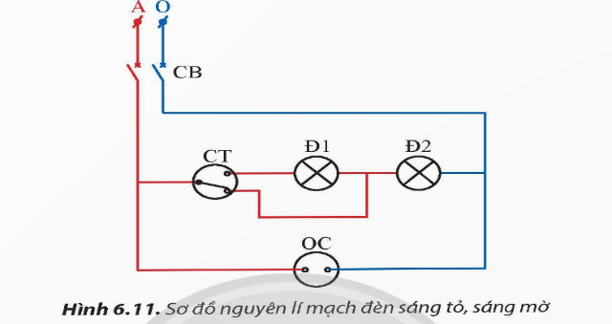
VẬN DỤNG
Em hãy tìm hiểu thông tin về:
Hãy tìm hiểu mạch điện có sơ đồ nguyên lí như ở Hình 6.11 để thực hành các bước lắp đặt mạng điện trong nhà theo thiết kế.

Slide 53
VẬN DỤNG
Em hãy tìm hiểu thông tin về:
Hãy tìm hiểu mạch điện có sơ đồ nguyên lí như ở Hình 6.11 để thực hành các bước lắp đặt mạng điện trong nhà theo thiết kế.
- Hoạt động:
+ Bật CB: Cấp điện cho toàn bộ mạch điện.
+ Bật Q1: Đ1 sáng tỏ.
+ Bật Q2:
. Lần 1: Đ1 sáng mờ, Đ2 sáng tỏ.
. Lần 2: Đ1 tắt, Đ2 sáng mờ.
. Lần 3: Đ1 và Đ2 đều tắt.
- Lắp đặt mạng điện trong nhà:
- Lựa chọn dây điện:
+ Dây pha: màu nâu
+ Dây trung hòa: màu xanh lam
+ Dây tiếp địa: màu vàng xanh
- Lắp đặt CB:
+ Lắp đặt CB ở vị trí đầu nguồn của mạch điện.
+ Chọn CB có dòng điện định mức phù hợp với công suất của các thiết bị điện.
- Lắp đặt công tắc và ổ cắm:
+ Lắp đặt công tắc và ổ cắm ở vị trí thuận tiện cho việc sử dụng.
+ Nối dây điện cẩn thận, đảm bảo chắc chắn và cách điện tốt.
- Kiểm tra và đóng điện:
+ Kiểm tra kỹ lưỡng trước khi đóng điện.
+ Bật CB để kiểm tra hoạt động của mạch điện.

